Slide 1
教師會理事長向大家問好
第五輯 Part-5
許光城
國立高雄科技大學 建工校區 機械系 教授
高雄市國立高雄科技大學 教師會 理事長
109.10.04

Slide 2
健全國立高雄科技大學發展
教師會宗旨：根據大學法學術自由的精神，以
維護教師專業尊嚴
推動教師專業成長
保障教師合法權益
提升學生受教品質
改善校園教育環境
促進校務蓬勃發展

Slide 3
為準備第5輯資料，重新瀏覽
106學年度第1次(107.03.01)校務會議資料
107學年度第1次(107.10.31)校務會議資料
並進行完整分析
結果發現：本大學組織規程第36條，被人動了手腳
目前第5輯的完整資料無法公開
僅列出此二次校務會議資料部份議事資料修文對照表

Slide 4
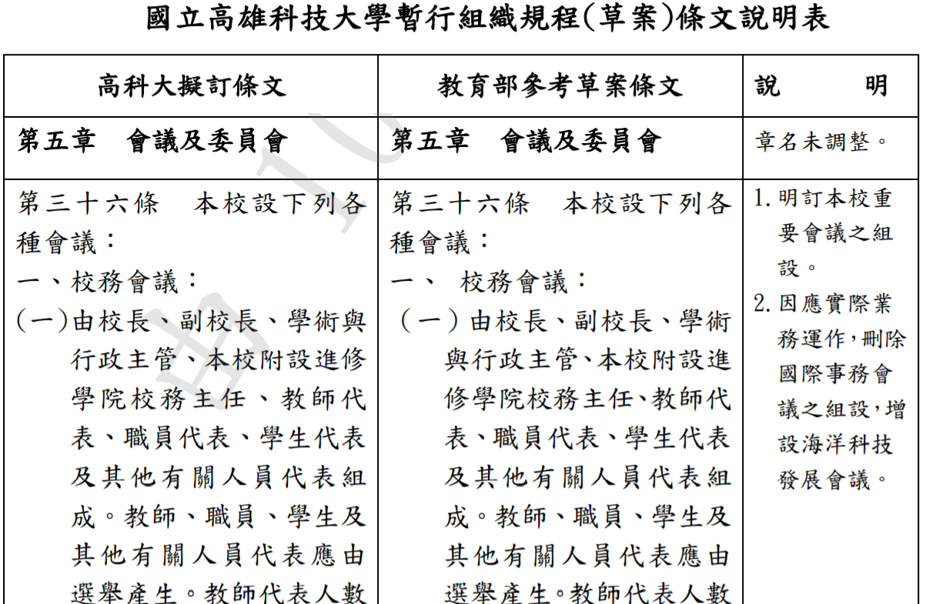
106學年度第1次(107.03.01)校務會議~ 提案一修文對照表

Slide 5
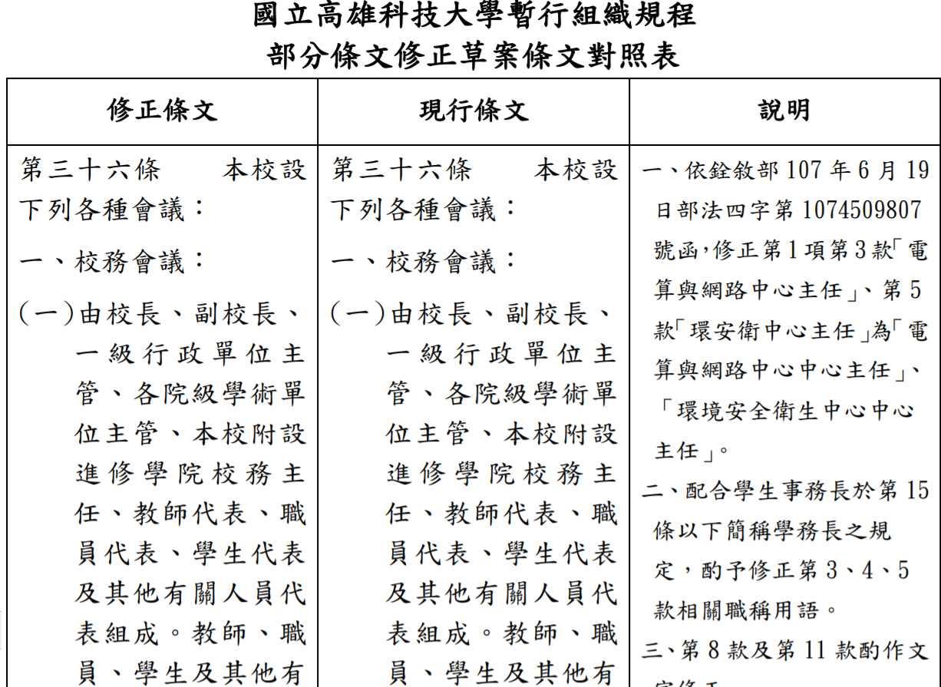
107學年度第1次(107.10.31)校務會議~ 提案一修文對照表

Slide 6
敬請期待於日後公佈
第5輯的完整資料

